Slide 1
Bevezetés a vallástudományba 5. A vallás jelenségei (2): tér és idő, kultuszhelyek, rítusok, a vallási élmény, módosult tudatállapotok
Biró Tamás
birot@or-zse.hu
2023. március 21. és 28.

Slide 2
Egy kérdés…

Slide 3
Mi a „zsidó” szó ellentéte?

Slide 4
A vallás mint rendszer (ismétlés, de még lesz)
Gondolati elemek, viselkedés, fizikai valóság, intézmények…
+ Külső környezet: adott társadalom, valamint az azt körülvevő más kultúrák, stb.
+ Mindez dinamikus rendszer: időben változik, fejlődik, átalakul, szakad...
A rendszer leírása lehet:
szinkrón: adott időpontra vonatkozik („itt és most”; „ott és akkor”).
diakrón: az időbeli változással foglalkozik.
Vallástörténet

Slide 5
A vallás részrendszerei (ismétlés, de még lesz)
Gondolati elemek: fogalmak (pl. Isten, démon, messiás, megváltás, bűn...), narratívák (pl. mítoszok), előírások (pl. törvények), a világban zajló eseményeket értelmező világkép, etikai normák, várakozások (pl. jutalom és büntetés) stb.
Viselkedés: rítusok, kötelező és tiltott tevékenységek, módosult tudatállapotok...
Fizikai valóság: szakrális tárgyak, szakrális épületek, zene, képzőművészet...
Intézmények: egyházi szervezet, vallási specialisták (papok, sámánok, tanítók...)
+ Külső környezet: adott társadalom, valamint az azt körülvevő más kultúrák, stb., amelybe a vallás rendszere be van ágyazva.
1. diasor
2. diasor
3. diasor

Slide 6
A vallás részrendszerei (2): A szent tér és a szent idő

Slide 7
A „szent” és a „profán” (mint ellentétpár)
Lev 19,2: „Szólj Izráel fiainak egész gyülekezetéhez, és mondd nékik: szentek legyetek, mert én az Úr, a ti Istenetek szent vagyok.”
Teológiai és fenomenológiai megközelítésekben:
A „szent” = „abszolút létező”, amelyet érezni, megtapasztalni kell.
Rudolf Otto: „Az isteni eszméjében rejlő irracionális és viszonya a racionálishoz” (Rudolf Otto A szent c. főművének alcíme)
Történeti és antropológiai megközelítésekben:
A „szent” = „elkülönített, elhatárolt”.

Slide 8
A „szent” és a „profán” (mint ellentétpár)
Lev 19,2: „Szólj Izráel fiainak egész gyülekezetéhez, és mondd nékik: szentek legyetek, mert én az Úr, a ti Istenetek szent vagyok.”
Teológiai és fenomenológiai megközelítésekben:
A „szent” = „abszolút létező”, amelyet érezni, megtapasztalni kell.
Rudolf Otto: „Az isteni eszméjében rejlő irracionális és viszonya a racionálishoz” (Rudolf Otto A szent c. főművének alcíme)
Történeti és antropológiai megközelítésekben:
A „szent” = „elkülönített, elhatárolt”.
Két kulcsfogalom a vallástudományban:
szakrális idő
szakrális tér
Hogy fogható meg e megközelítésekben?

Slide 9
A „szent idő” és a „szent tér”
Eliade (A szent és a profán, 1957): a tér és az idő inhomogenitása
Speciális idők, amikor „megnyilatkozik a Szent”
Amikor speciálisan kell viselkedni. Avagy amikor speciális élményt lehet szerezni.
Teofánia a mitológiában/narratívában:
pl. Exod 19,10. Az Úr pedig monda Mózesnek: Eredj el a néphez és szenteld meg őket ma, meg holnap és hogy mossák ki az ő ruháikat; 11. És legyenek készek harmadnapra; mert harmadnapon leszáll az Úr az egész nép szeme láttára a Sinai hegyre.
A naptárban: péntek / szombat / vasárnap; újév; …
A rítus időpontja: tipikusan az ünnepek. Ld. rövidesen „rítusok” alatt.
Egyszeri történelmi alkalom? Életeseményhez köthető? Naptári ciklushoz köthető?
A szent idő, mint a rítus elkülönített időpontja → ünnepek, stb. amikor speciálisan kell viselkedni.
elhatárolt időben
speciális élmény és
speciális viselkedés
itt & most

Slide 10
A „szent idő” és a „szent tér”
Eliade (A szent és a profán, 1957): a tér és az idő inhomogenitása
Speciális terek, ahol „megnyilatkozik a Szent”
Ahol speciálisan kell viselkedni. Avagy ahol speciális élményt lehet szerezni.
Teofánia a mitológiában/narratívában:
pl. Exod 3,4. És látá az Úr, hogy oda méne megnézni, és szólítá őt Isten a csipkebokorból, mondván: Mózes, Mózes. Ez pedig monda: Ímhol vagyok.
5. És monda: Ne jőjj ide közel, oldd le a te saruidat lábaidról; mert a hely, a melyen állasz, szent föld.
Földrajzban: Izrael földje (Szentföld); Jeruzsálem; Himalája…
A rítus helyszíne: szentélyek, templomok, zsinagógák; Kotel; Mekka…
A szent tér, mint a rítus elkülönített helyszíne → szentélyek, templomok, stb., ahol speciálisan kell viselkedni.
Természetes hely vagy épített hely?
elhatárolt térben
speciális élmény és
speciális viselkedés
itt & most

Slide 11
Kultuszhelyek: szempontok az elemzésükhöz
Templomok, zsinagógák, szentélyek, jósdák… Siratófal, Kába-kő…
Rítusokra kijelölt szakrális helyek/terek (vö. Eliade-féle szent tér).
Exod 25,8: „És készítsenek nékem szent hajlékot, hogy ő közöttük lakozzam.”
Természetes hely (pl. egy szent hegy, pl. Morija) vagy épített hely (pl. Szentély) ?
Szükség van-e a szakrális hely felavatására? Deszakralizálható és reszakralizálható-e?
Egyedi hely (pl. a zsidó Szentély) vagy tetszőlegesen ismételhető (pl. zsinagógák) ?
Kizárólagosan ott végezhető el a kultusz, vagy máshol is?

Slide 12
A zsinagóga mint szakrális tér a zsidóságban
Milyen kérdéseket tehetünk fel, hogy megértsük a zsinagóga fogalmát?

Slide 13
A zsinagóga mint szakrális tér a zsidóságban
Milyen kérdéseket tehetünk fel, hogy megértsük a zsinagóga fogalmát?
Mi a zsinagóga meghatározása?
Mitől válik egy tér zsinagógává? Megszűnhet a szakrális státusza? (Időben mettől meddig?)
Hol kezdődik, hol végződik térben? Például szakrális tér-e a zsinagóga előtere, udvara?
Mi a tér belső struktúrája?
Van-e hierarchia, „szentebb” és „kevésbé szent” tér? Tükrözi ez a vallás más aspektusát?
Különböző korokban, különböző irányzatokban, földrajzilag változik-e a struktúra?
Mi a zsinagóga (pl. rituális, közösségi stb.) funkciója?
Milyen tevékenységek zajlanak a szakrális térben?
Ezeket a tevékenységeket máshol is lehet végezni?
Hogy viszonyul a hívő a zsinagógához?
Mit érez a hívő, ha belép a szakrális térbe? Hogyan gondol rá?
Például:

Slide 14
A zsinagóga mint szakrális tér a zsidóságban
Milyen kérdéseket tehetünk fel, hogy megértsük a zsinagóga fogalmát?
Mi a zsinagóga meghatározása?
Mitől válik egy tér zsinagógává? Megszűnhet a szakrális státusza? (Időben mettől meddig?)
Hol kezdődik, hol végződik térben? Például szakrális tér-e a zsinagóga előtere, udvara?
Mi a tér belső struktúrája?
Van-e hierarchia, „szentebb” és „kevésbé szent” tér? Tükrözi ez a vallás más aspektusát?
Különböző korokban, különböző irányzatokban, földrajzilag változik-e a struktúra?
Mi a zsinagóga (pl. rituális, közösségi stb.) funkciója?
Milyen tevékenységek zajlanak a szakrális térben?
Ezeket a tevékenységeket máshol is lehet végezni?
Hogy viszonyul a hívő a zsinagógához?
Mit érez a hívő, ha belép a szakrális térbe? Hogyan gondol rá?
Például:
diakrón elemzés
minden más szinkrón elemzés: ugye hogy nem csak történelmi szempontból lehet érdekes kérdéseket felvetni?

Slide 15
A zsinagóga mint szakrális tér a zsidóságban
Milyen kérdéseket tehetünk fel, hogy megértsük a zsinagóga fogalmát?
Mi a zsinagóga meghatározása?
Mitől válik egy tér zsinagógává? Megszűnhet a szakrális státusza? (Időben mettől meddig?)
Hol kezdődik, hol végződik térben? Például szakrális tér-e a zsinagóga előtere, udvara?
Mi a tér belső struktúrája?
Van-e hierarchia, „szentebb” és „kevésbé szent” tér? Tükrözi ez a vallás más aspektusát?
Különböző korokban, különböző irányzatokban, földrajzilag változik-e a struktúra?
Mi a zsinagóga (pl. rituális, közösségi stb.) funkciója?
Milyen tevékenységek zajlanak a szakrális térben?
Ezeket a tevékenységeket máshol is lehet végezni?
Hogy viszonyul a hívő a zsinagógához?
Mit érez a hívő, ha belép a szakrális térbe? Hogyan gondol rá?
Például:
Vö. strukturalizmus
Vö. funkcionalizmus
Vö. vallásszociológia
Vö. valláspszichológia Vö. fenomenológia

Slide 16
Rítusok, rituálé

Slide 17
A rítusok fajtái
Átmeneti rítusok (Arnold van Gennep, 1909, rites de passage):
Átmenet, transzformáció X társadalmi státuszból Y társadalmi státuszba.
Életeseményekhez kapcsolódó: főleg születés, pubertás, házasság, halál.
Beavatási rítusok: pl. felnőtté, pappá, rabbivá, sámánná, doktorrá avatás.
Naptári rítusok: gyakran áldozati rítusok formájában.
Áldozati rítusok: adomány az istenségeknek/részére, ünnepen v. más alkalomból.
Krízisrítusok:
Például betegség, aszály esetén: a krízishelyzet elhárítása / elviselése érdekében
Radnóti: „s az iskolába menvén, a járda peremén, // hogy ne feleljek aznap, egy kőre léptem én” (Nem tudhatom, 1944). Hol a határ vallás és babona közt?
Egyéb rítusok

Slide 18
Liminalitás (van Gennep és Turner)
A rítus: mint válasz az élet „kríziseire”? Beavatási krízisek, betegségkrízisek, hitkrízisek, életkrízisek, megrendezett krízisek?
Az átmeneti rítus: átmenet egy „határon” (lat. limes)
Az átmeneti rítusok három fázisa:
Szeparáció: a beavatandó szimbolikus elkülönítése korábbi állapotából (pl. térben).
Marginalizáció ― tranzíció ― iniciáció: a rítuson keresztülmenő különleges állapotban (pl. státuszfüggetlen spec. öltözet).
Reintegráció az új állapotába.

Slide 19
Liminalitás (van Gennep és Turner)
Az átmeneti rítusok három fázisa:
Szeparáció: a beavatandó szimbolikus elkülönítése korábbi állapotából (pl. térben).
Marginalizáció ― tranzíció ― iniciáció: a rítuson keresztülmenő különleges állapotban (pl. státuszfüggetlen speciális öltözet).
Reintegráció az új állapotába.
Egy kevésbé ismert példa: Deut 21,10–13
10. Mikor hadba mégy ellenségeid ellen, és kezedbe adja őket az Úr, a te Istened, és azok közül foglyokat ejtesz; 11. És meglátsz a foglyok között egy szép ábrázatú asszonyt, és megszereted azt, úgy hogy elvennéd feleségül: 12. Vidd be őt a te házadba, hogy nyirja meg a fejét, és messe le körmeit. 13. És az ő fogoly ruháját vesse le magáról, és maradjon a te házadban, hogy sirassa az ő atyját és anyját egész hónapig; és csak azután menj be hozzá, és légy az ő férje, és legyen ő a te feleséged.

Slide 20
A rítusok lehetséges társadalmi funkciói
Funkcionális megközelítés a vallástudományban:
adott jelenséget azzal magyarázunk, hogy milyen (társadalmi) funkciót, szerepet tölthet be, mi a „haszna”, mivel járul hozzá a társadalomhoz.
Közös élmény: erősíti a társadalom tagjai közti köteléket, kohéziót, szolidaritást.
Erősíti a rítusban résztvevők közti köteléket, kohéziót, szolidaritást (pl. kohortban végrehajtott, fájdalmas beavatási rítusok).
Dramatizálja, újrajátssza vagy újraélhetővé teszi a mítoszokat.
Például a szédereste mint az egyiptomi kivonulás megélhetővé tétele: a zsidó nép alapvető narratíváját élményszerű formában adjuk át a következő generációnak.
A beavatandó számára megkönnyíti az átmenetet egy új státuszba.
A társadalom alapvető értékeit jelenítik meg és adja tovább.
„Válságok” megoldása annak dramatizálásával.

Slide 21
A rítus mint kommunikáció
Manapság divatos a vallás-szociológiában a rítust mint a kommunikáció egyik formáját felfogni.
Valaki kommunikál valaki felé valamilyen üzenetet valamilyen formában:
Üzenet: például
Értékek: a közösség, a vallás vagy az etika értékrendszere.
Narratívák: a közösség meghatározó történetei (amelyeket pl. a rítus dramatizál).
Társadalmilag fontos információ: átmeneti rítuson keresztülesett egyén új státusza.
Forma: például
Explicit: az üzenet szövege elhangzik a rítus keretében.
Implicit: az üzenetet megérti az, aki részt vesz a rítuson.
Szimbolikus: a nem verbális üzenet a vallási szimbólumrendszer révén adódik át.
Értelmezés révén: a rítusról szóló beszélgetések keretében fogalmazódik meg.

Slide 22
Rítusok: néhány további gondolat
Gyakran találkozni a következő megközelítésekkel is.
Vajon egyetértünk velük?
A rítus mint meghatározott cselekvések kötött sorozata
A rítus mint értelmetlen cselekvéssor. Rítus = irracionalitás.
A rítus mint olyan cselekvéssor, amelynek nincs nyilvánvaló praktikus célja
Egyes rítusokra igazak lehetnek, másokra kevésbé, vagy nézőpont kérdése. Igazak olyan cselekvéssorokra is, amelyek nem rítusok: pl. kényszerbetegség.

Slide 23
Nem vallásos rítusok és a „civil vallás”
Szekuláris átmeneti rítusok:
Vallási eredetű, de szekularizált rítusok: polgári esküvő, temetés, névadó…
Szekuláris eredetű rítusok: doktorrá avatás, országgyűlési képviselői eskü…
A protokoll és az etikett mint „rítus” (azaz rögzített cselekvéssor)
Közösségi rítusok: himnuszéneklés, zászlófelvonás, aug. 20-i tűzijáték, máj. 1-jei felvonulás, márc. 15-i kokárda…
Civil vallás:
Robert Bellah szociológus (“Civil Religion in America” c. esszé, 1967)
Az [Bellah: amerikai] életformát meghatározó, a társadalom nagy része által osztott, „vallásos jellegű” hiedelmek, szimbólumok és rituálék.

Slide 24
A vallási élmény

Slide 25
A „végső valóság” („ultimate reality”) formái
Két forma:
Az „Abszolút” (tipikusan a keleti vallásokban és a New Age-ben)
Például: nirvána. Például: én szof (אֵין סוֹף, a „végtelen” a zsidó Kabbalában).
A „világ teljességének”, a „végtelennek” a megtapasztalása különleges technikákkal (amelyek pl. bizonyos agyterületeket stimulálnak) lehetséges csak. Ld. következő diákat.
Személyes isten (tipikusan a monoteista vallásokban)
Isten mint személy, aki meghallgatja az imákat, segít, haragszik rám, jutalmaz, büntet, stb.
Kapcsolat vele mint személlyel – akárcsak a közösségünket alkotó többi személlyel:
kommunikációval (ima: én Istenhez; kinyilatkoztatott szentirat exegézise: Isten felém)
vendéglátással (vö. ételáldozat), stb.
Isten mint személy: vö. a „természetfeletti ember” típusaival az előző diasoron.

Slide 26
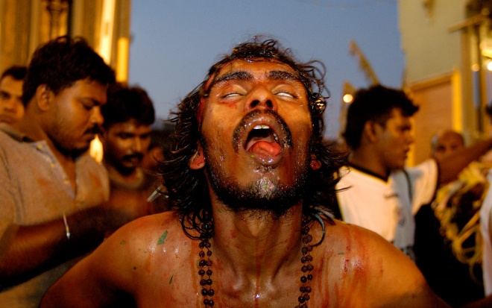
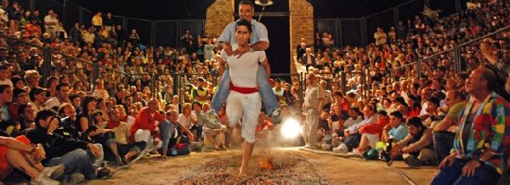
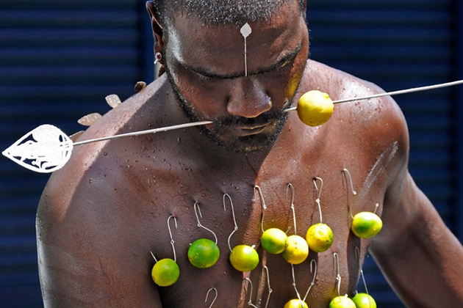
A „végső valóság” („ultimate reality”) megtapasztalása
Mi a vallási élmény? (Ld. majd fenomenológia alatt is.)
A Szent megtapasztalása? ― első személyű leírás
Bizonyos agyterületek aktivációja? ― harmadik személyű leírás
Extrém tudatállapotok, transz előidézése extrém testi kondíciókkal (böjt, tűzön futás, önostorozás, csonkítás, végtagok amputálása, bőr átfúrása…)
Dimitris Xygalatas: http://cdn-imgs-mag.aeon.co/images/2014/09/00040246.jpg
http://today.uconn.edu/wp-content/uploads/2015/02/Piercing1.jpg
http://www.qub.ac.uk/schools/InstituteofCognitionCulture/Image5,285314,en.jpg

Slide 27
Érintkezés, kapcsolatfelvétel a természetfelettivel: megváltozott tudatállapotok és más „gyakorlati módszerek”
Kapcsolat mint személlyel
Ima: egyéni vagy közösségi? csendben vagy hangosan? gondolatban vagy szavakkal? spontán vagy kötött szöveggel?
Prédikáció, valamint mítoszok és szent iratok tanulmányozása: intellektuális tevékenység vallási specialisták vezetésével, az istenség bölcsességének és akaratának a megismerése (exegézis mint az istenség kommunikációja az ember felé).
Jóslás, álommagyarázat (divináció)
Ünnepek, mágikus-vallási szertartások, áldozati rituálék. Böjt.
Zaj és zene.
Transz és extázis (ld. megváltozott tudatállapotok).
Misztika, ezotéria: intellektuális és rituális szinten, „gyakorlati kabbala”.
Abszolút megtapasztalása
Indukált és spontán úton kapott jelek értelmezése.
Van-e / hol a határ vallás és mágia közt? (ld. később)

Slide 28
Viszlát következő alkalommal!

